Slide 1

Em hãy chia sẻ cảm xúc, suy nghĩ về một mùa mà em yêu thích.
Notes:
Giáo án của Thảo Nguyên 0979818956

Slide 2





I.
Notes:
Giáo án của Thảo Nguyên 0979818956

Slide 3




Notes:
Giáo án của Thảo Nguyên 0979818956

Slide 4
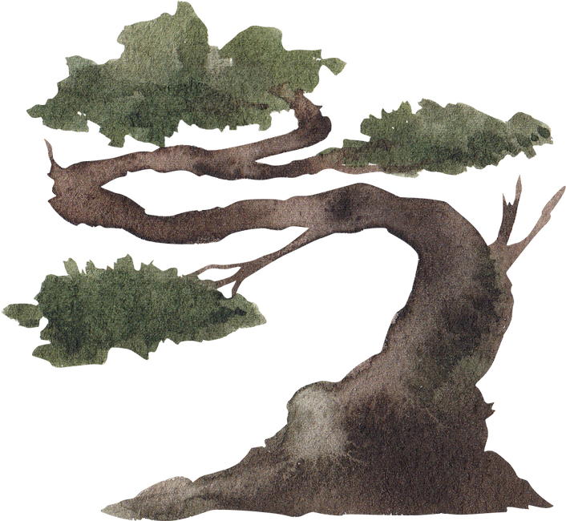

a. Khái niệm
- Là thuật ngữ chỉ chung các thể thơ được viết theo quy tắc chặt chẽ (luật) định hình từ thời nhà Đường (Trung Quốc)
Notes:
Giáo án của Thảo Nguyên 0979818956

Slide 5

b. Phân loại
Gồm hai thể chính:
Thất ngôn bát cú Đường luật
Tứ tuyệt Đường luật
Dạng cơ bản nhất
Notes:
Giáo án của Thảo Nguyên 0979818956

Slide 6


c. Đặc trưng
Quy định nghiêm ngặt về hòa thanh (phối hợp, điều hòa thanh điệu), về niêm, đối, vần và nhịp.
Ngôn ngữ rất cô đọng, hàm súc
Bút pháp tả cảnh thiên về gợi và ngụ tình
Ý thơ thường gắn với mối liên hệ giữa tình và cảnh, tĩnh và động, thời gian và không gian, quá khứ và hiện tại, hữu hạn và vô hạn,...
Notes:
Giáo án của Thảo Nguyên 0979818956

Slide 7
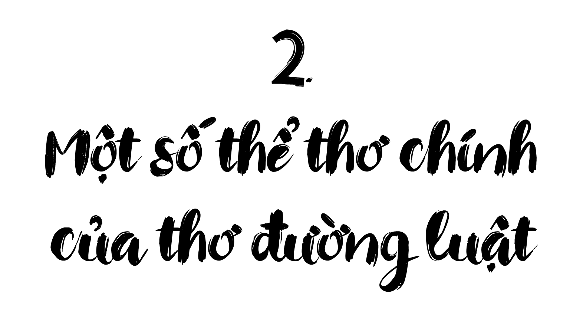
Notes:
Giáo án của Thảo Nguyên 0979818956

Slide 8


a. Thất ngôn bát cú Đường luật
-Về niêm và luật bằng trắc
Sắp xếp thanh bằng, trắc theo quy định chặt chẽ.
Đảm bảo sự hài hòa và cân bằng.
Niêm có quy tắc chặt chẽ.
Notes:
Quy định này được tính từ chữ thứ 2 của câu thứ nhất: nếu chữ này là thanh bằng thì bài thơ thuộc luật bằng, là thanh trắc thì bài thơ thuộc luật trắc. Trong mỗi câu, các thanh bằng, trắc đan xen nhau đảm bảo sự hài hòa, cân bằng, luật quy định ở chữ thứ 2,4,6; trong mỗi cặp câu (liên), các thanh bằng, trắc phải ngược nhau. Về niêm, hai cặp câu liền nhau được “dính” theo nguyên tắc: chữ thứ 2 của câu 2 và câu 3, câu 4 và câu 5, câu 6 và câu 7, câu 1 và câu 8 phải cùng thanh.

Slide 9


a. Thất ngôn bát cú Đường luật
- Về vần và nhịp:
- Về đối:
Chủ yếu sử dụng phép đối ở hai câu thực và hai câu luận.
Chỉ gieo một vần là vần bằng ở chữ cuối các câu 1,2,4,6,8
Thường ngắt theo nhịp 4/3
Chủ yếu sử dụng phép đối ở hai câu thực và hai câu luận.
Notes:
Giáo án của Thảo Nguyên 0979818956

Slide 10
a. Thất ngôn bát cú Đường luật
Sơ đồ bài thơ thất ngôn bát cú theo luật bằng
Câu | Luật bằng trắc | Niêm | Vần | Đối
1 | B B T T T B B |  | B
2 | T T B B T T B | Câu 2 và 3 | B
3 | T T B B B T T |  |  | Đối
4 | B B T T T B B | Câu 4 và 5 | B
5 | B B T T B B T |  |  | Đối
6 | T T B B T T B | Câu 6 và 7 | B
7 | T T B B B T T
8 | B B T T T B B |  | B
Notes:
Giáo án của Thảo Nguyên 0979818956

Slide 11

a. Thất ngôn bát cú Đường luật
Sơ đồ bài thơ thất ngôn bát cú theo luật trắc
Câu | Luật bằng trắc | Niêm | Vần | Đối
1 | T T B B T T B |  | B
2 | B B T T T B B | Câu 2 và 3 | B
3 | B B T T B B T |  |  | Đối
4 | T T B B T T B | Câu 4 và 5 | B
5 | T T B B B T T |  |  | Đối
6 | B B T T T B B | Câu 6 và 7 | B
7 | B B T T B B T
8 | T T B B T T B |  | B

Slide 12

b. Tứ tuyệt Đường luật
* Phân loại
+ Mỗi câu 5 chữ (Ngũ ngôn tứ tuyệt Đường luật)
+ Mỗi câu 7 chữ
(Thất ngôn tứ tuyệt Đường luật)
* Bố cục
Khai – Khởi (Mở ý)
Thừa (Tiếp nối, phát triển ý thơ)
Chuyển (Chuyển hướng ý thơ)
Hợp (Thâu tóm nội dung toàn bài)
* Niêm, vần, luật
Vẫn tuân theo các quy định như thơ Thất ngôn bát cú nhưng không bắt buộc phải đối
Notes:
Giáo án của Thảo Nguyên 0979818956

Slide 13

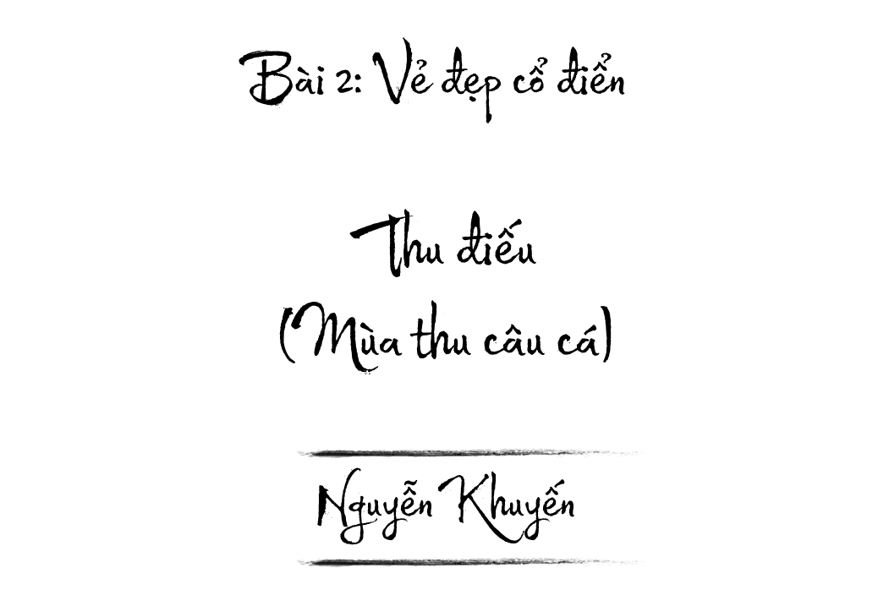
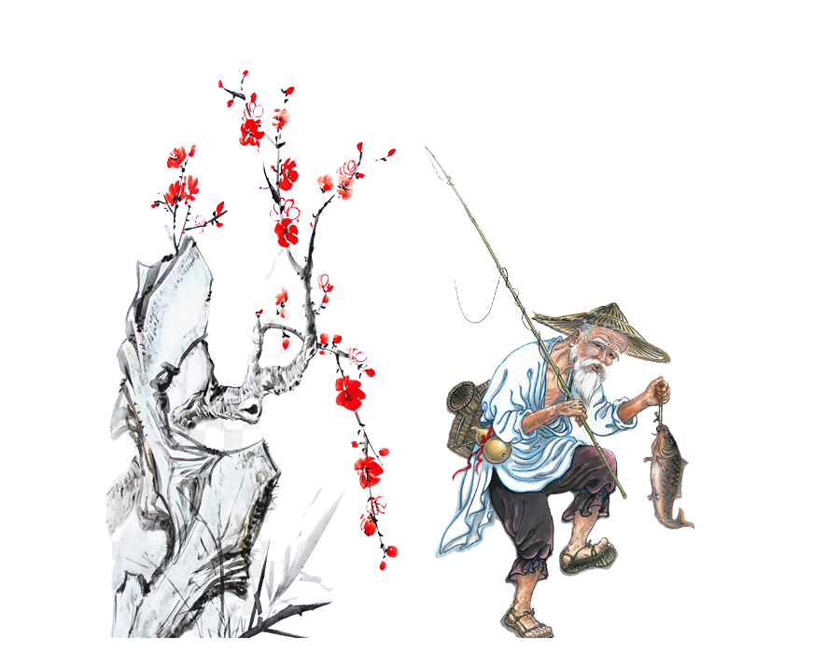
Notes:
Giáo án của Thảo Nguyên 0979818956

Slide 14

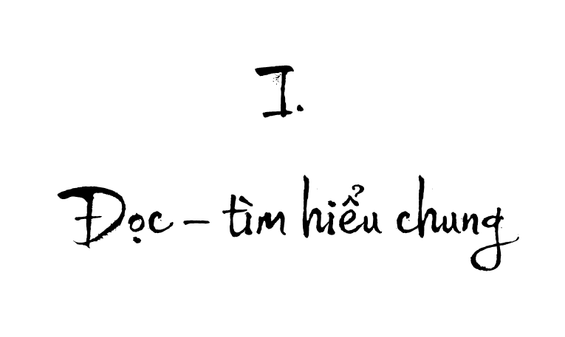






Notes:
Giáo án của Thảo Nguyên 0979818956

Slide 15

1. Đọc
- Đọc to, rõ ràng, đúng tốc độ, nhịp điệu. Chú ý cách ngắt nhịp, gieo vần của các câu thơ.
- Sử dụng chiến lược: theo dõi, dự đoán và đối chiếu
Notes:
Giáo án của Thảo Nguyên 0979818956

Slide 16
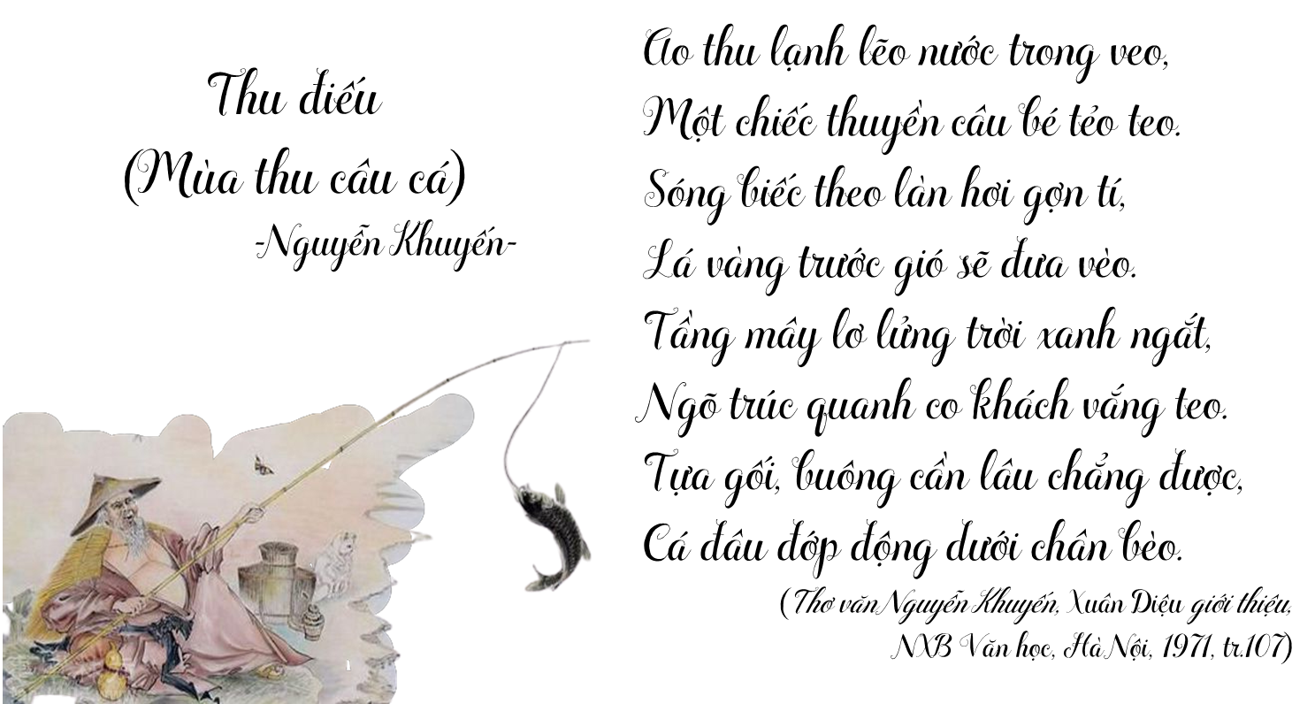
Notes:
Giáo án của Thảo Nguyên 0979818956

Slide 17
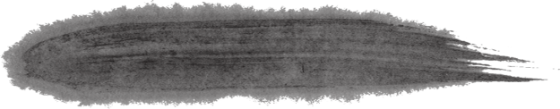
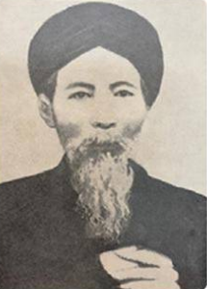
2. Tìm hiểu chung
a. Tác giả
Quê quán
Xã Yên Đổ, huyện Bình Lục, tỉnh Hà Nam
Gia đình
Nhà Nho nghèo có truyền thống khoa bảng
Cuộc đời
Nhà nghèo, từng có thời gian cha mất phải đi kiếm ăn nuôi gia đình.
Bản thân
Từ nhỏ đã nổi tiếng thông minh, học giỏi.
Notes:
Giáo án của Thảo Nguyên 0979818956

Slide 18

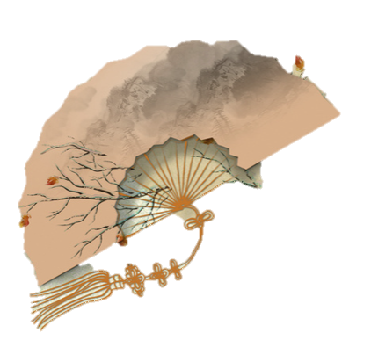
2. Tìm hiểu chung
a. Tác giả
Nội dung thơ ca
Tam Nguyên Yên Đổ
- Tình cảm thiết tha gắn bó với quê hương.
- Ẩn chứa tâm sự yêu nước cùng nỗi u uẩn trước thời thế.
Đỗ đầu cả ba kỳ thi nên thường được gọi là Tam nguyên Yên Đổ.
Đề tài sáng tác chính
Đặc điểm thơ
Cảnh sắc thiên nhiên và cuộc sống thân thuộc, bình dị của làng quê
- Ngòi bút tả cảnh chân thực, tài hoa
- Ngôn ngữ thơ giản dị, điêu luyện
Notes:
Giáo án của Thảo Nguyên 0979818956

Slide 19




2. Tìm hiểu chung
a. Tác giả
Sáng tác tiêu biểu
Gồm cả chữ Hán và chữ Nôm với số lượng lớn, hiện còn trên 800 bài gồm thơ, văn, câu đối nhưng chủ yếu là thơ, trong đó nổi tiếng là ba bài thơ: Thu vịnh, Thu điếu, Thu ẩm
Notes:
Giáo án của Thảo Nguyên 0979818956

Slide 20


2. Tìm hiểu chung
b. Tác phẩm
Đề tài
Hoàn cảnh sáng tác
Mùa thu
PTBĐ
chính
- Trong thời gian ông ở ẩn
- Thuộc chùm thơ thu của ông.
Biểu cảm
Thể thơ
Thất ngôn bát cú Đường luật
Notes:
Giáo án của Thảo Nguyên 0979818956

Slide 21
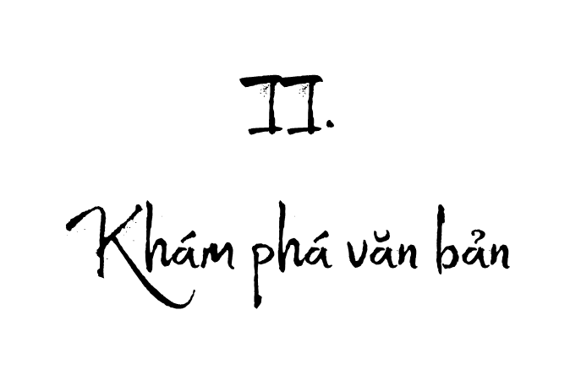
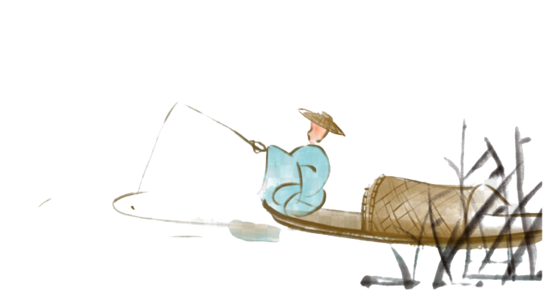
Notes:
Giáo án của Thảo Nguyên 0979818956

Slide 22
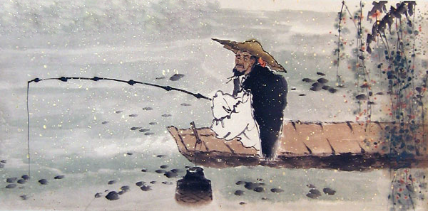

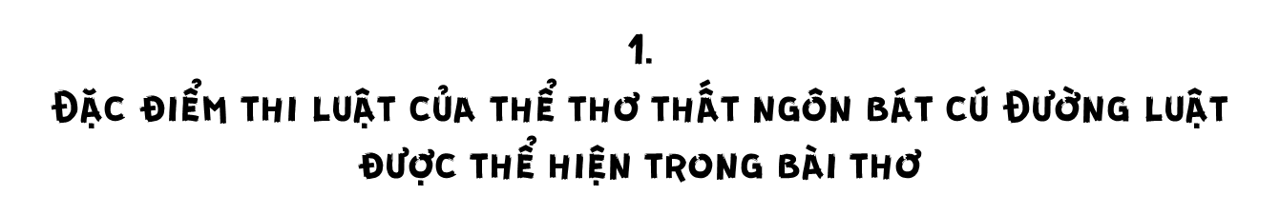
Notes:
Chỉ ra đặc điểm thi luật (bố cục, niêm, luật bằng trắc, vần, nhịp, đối) của thể thơ thất ngôn bát cú Đường luật được thể hiện trong bài thơ “Thu điếu”

Slide 23


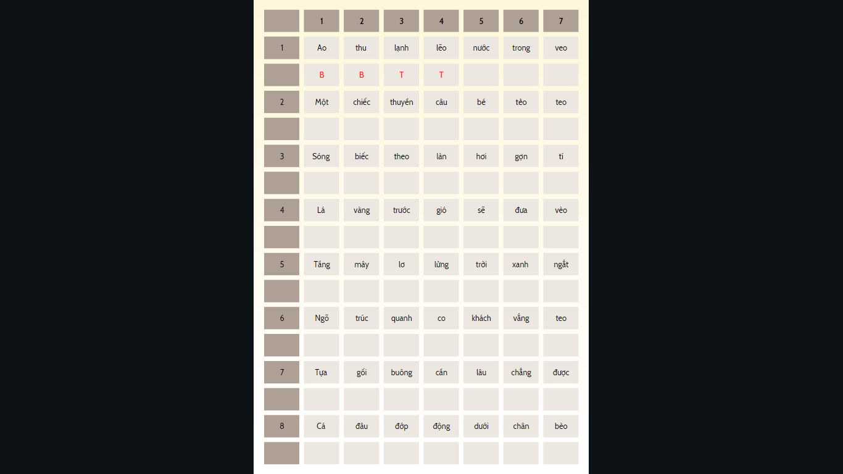
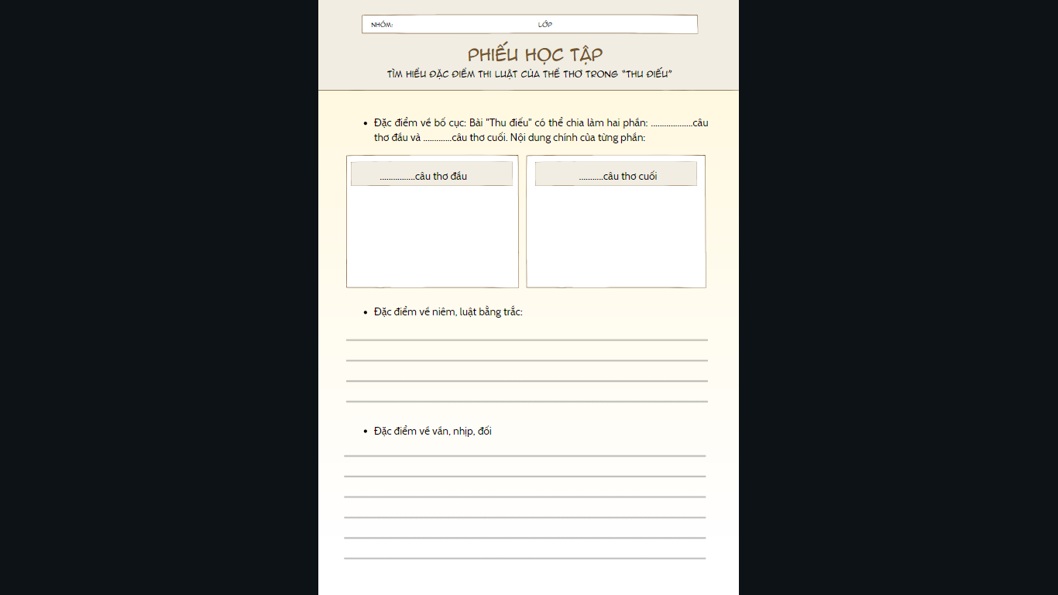
Thời gian: 7 phút
Notes:
Think- pair- share
Thời gian: 7 phút

Slide 24
 | 1 | 2 | 3 | 4 | 5 | 6 | 7
1 | Ao | thu | lạnh | lẽo | nước | trong | veo
2 | Một | chiếc | thuyền | câu | bé | tẻo | teo
3 | Sóng | biếc | theo | làn | hơi | gợn | tí
4 | Lá | vàng | trước | gió | sẽ | đưa | vèo
5 | Tầng | mây | lơ | lửng | trời | xanh | ngắt
6 | Ngõ | trúc | quanh | co | khách | vắng | teo
7 | Tựa | gối | buông | cần | lâu | chẳng | được
8 | Cá | đâu | đớp | động | dưới | chân | bèo
B B T T T B B
T T B B T T B
T T B B B T T
T B T T T B B
B B B T B B T
T T B B T T B
T T B B B T T
T B T T T B B
Notes:
Luật bằng trắc:
- Luật bằng
- Các thanh bằng trắc đan xen nhau (2,4,6)

Slide 25
 | 1 | 2 | 3 | 4 | 5 | 6 | 7
1 |  | thu |  | lẽo |  | trong
2 |  | chiếc |  | câu |  | tẻo
3 |  | biếc |  | làn |  | gợn
4 |  | vàng |  | gió |  | đưa
5 |  | mây |  | lửng |  | xanh
6 |  | trúc |  | co |  | vắng
7 |  | gối |  | cần |  | chẳng
8 |  | đâu |  | động |  | chân
B T B
Câu 1 đối câu 2
T B T
T B T
Câu 3 đối câu 4
B T B
Câu 5 đối câu 6
B T B
T B T
Câu 7 đối câu 8
T B T
B T B
Notes:
Liên (trong mỗi cặp câu) các thanh bằng, trắc ngược nhau

Slide 26
 | 1 | 2 | 3 | 4 | 5 | 6 | 7
1 |  | thu |  | lẽo |  | trong
2 |  | chiếc |  | câu |  | tẻo
3 |  | biếc |  | làn |  | gợn
4 |  | vàng |  | gió |  | đưa
5 |  | Mây |  | lửng |  | xanh
6 |  | trúc |  | co |  | vắng
7 |  | Gối |  | cần |  | chẳng
8 |  | đâu |  | động |  | chân
B T B
Câu 2,3
T B T
T B T
B T B
Câu 4,5
B T B
T B T
Câu 6,7
T B T
B T B
Notes:
Niêm (cùng thanh)

Slide 27
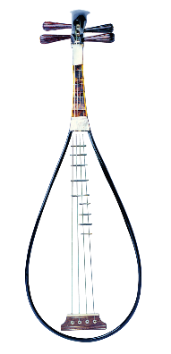
Ao thu lạnh lẽo nước trong veo,
Một chiếc thuyền câu bé tẻo teo.
Sóng biếc theo làn hơi gợn tí,
Lá vàng trước gió sẽ đưa vèo.
Tầng mây lơ lửng trời xanh ngắt,
Ngõ trúc quanh co khách vắng teo.
Tựa gối, buông cần lâu chẳng được,
Cá đâu đớp động dưới chân bèo.
B
Hai câu đề
B
Hai câu thực
B
Đối nhau
Hai câu luận
B
Hai câu kết
B
Notes:
Vần, nhịp, bố cục, đối (ở hai câu thực và hai câu luận)
Bài thơ gieo vần “eo” ở các chữ cuối của ác câu 1,2,4,6,8 – thanh bằng, chủ yếu ngắt nhịp 4/3

Slide 28
Ao thu lạnh lẽo nước trong veo,
Một chiếc thuyền câu bé tẻo teo.
Sóng biếc theo làn hơi gợn tí,
Lá vàng trước gió sẽ đưa vèo.
Tầng mây lơ lửng trời xanh ngắt,
Ngõ trúc quanh co khách vắng teo.
Tựa gối, buông cần lâu chẳng được,
Cá đâu đớp động dưới chân bèo.
Bố cục: 2 phần
6 câu đầu: Hình tượng thiên nhiên mùa thu
2 câu cuối: Hình tượng con người
Notes:
Bố cục chia phân tích

Slide 29
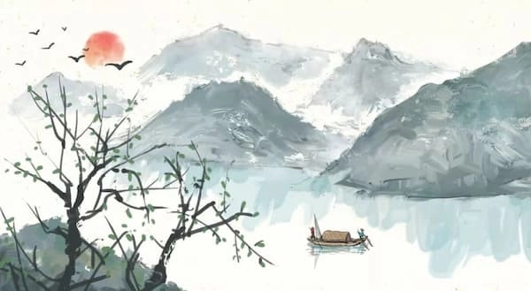

Notes:
1. Giải thích ý nghĩa nhan đề bài thơ? Chỉ ra mối liên hệ giữa nhan đề và hai câu đề.
2. Bức tranh thiên nhiên mùa thu được tái hiện ở những khoảng không gian nào? Nhận xét về trình tự miêu tả những khoảng không gian đó.
3. Phân tích các từ ngữ miêu tả hình dáng, màu sắc, âm thanh, chuyển động,...của các sự vật; từ đó hãy khái quát những nét đẹp điển hình của mùa thu vùng nông thôn đồng bằng Bắc Bộ được tái hiện trong bài thơ.

Slide 30

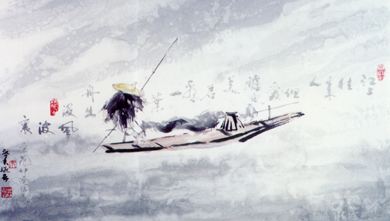
Ao thu lạnh lẽo nước trong veo,
Một chiếc thuyền câu bé tẻo teo.
Nhan đề bài thơ
Không gian (Mùa thu)
Hành động (Câu cá)
➔ Không gian ao thu với mặt nước êm đềm và chiếc thuyền câu bé nhỏ
Notes:
Giáo án của Thảo Nguyên 0979818956

Slide 31

Ao thu lạnh lẽo nước trong veo,
Một chiếc thuyền câu bé tẻo teo.
ĐIỂM NHÌN
Thuyền câu
Ngõ trúc
Bầu trời
Mặt ao
Đi từ cái nhìn bao quát đến cận cảnh: từ ao thu đến chiếc thuyền câu
KHÔNG GIAN NHỎ, HẸP
KHÔNG GIAN NHIỀU HƯỚNG
➔ Cảnh thu được miêu tả từ gần đến xa, từ xa đến gần, từ thấp lên cao, từ cao xuống thấp
Notes:
Giáo án của Thảo Nguyên 0979818956

Slide 32
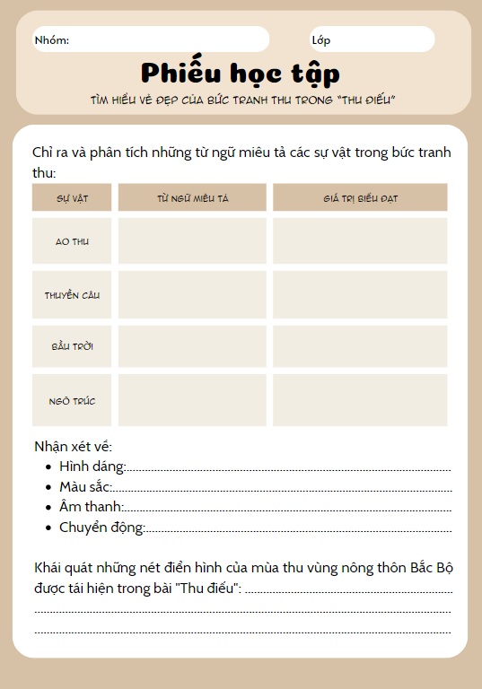
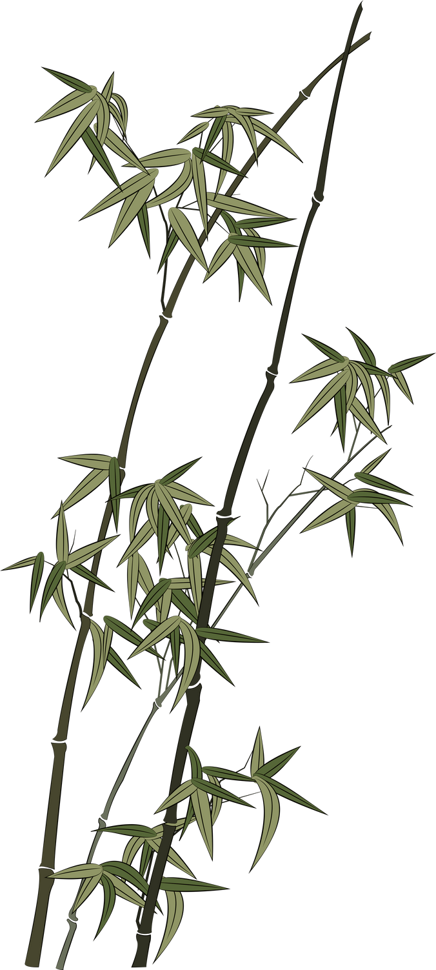
*Vẻ đẹp của bức tranh thu
Ao thu lạnh lẽo nước trong veo,
Một chiếc thuyền câu bé tẻo teo.
Sóng biếc theo làn hơi gợn tí,
Lá vàng trước gió sẽ đưa vèo.
Tầng mây lơ lửng trời xanh ngắt,
Ngõ trúc quanh co khách vắng teo.
Tựa gối, buông cần lâu chẳng được,
Cá đâu đớp động dưới chân bèo.
Notes:
Hoạt động nhóm bốn
Thời gian: 10 phút

Slide 33

*Vẻ đẹp của bức tranh thu
Ao thu
Thuyền câu
Lạnh lẽo, trong veo
Bé tẻo teo
Ao thu lạnh lẽo nước trong veo,
Một chiếc thuyền câu bé tẻo teo.
→ Gợi tiết trời se lạnh, mặt nước phẳng lặng, làn nước trong suốt, như có thể nhìn thấu đáy
→ Từ láy tượng hình, nhấn mạnh sự bé nhỏ của con thuyền chỉ như chiếc lá đậu trên mặt ao thu.
→ Không gian ao thu và hình dáng thuyền câu toát lên nét hài hòa, xinh xắn
Notes:
Giáo án của Thảo Nguyên 0979818956

Slide 34

*Vẻ đẹp của bức tranh thu
Bầu trời
Xanh ngắt
→ Đặc trưng của trời thu đất Bắc, gợi nền trời cao, rộng và không gian trong trẻo của một ngày thu nắng đẹp
Sóng biếc theo làn hơi gợn tí,
Lá vàng trước gió sẽ đưa vèo.
Tầng mây lơ lửng trời xanh ngắt,
Tầng mây lơ lửng
→ Tạo hình khối, toát lên vẻ bình yên, thanh tĩnh
→ Màu xanh của trời thu (xanh ngắt), của mặt nước mùa thu (sóng biếc), màu vàng của lá thu (lá vàng)....mang lại ấn tượng về một bức tranh thiên nhiên tươi sáng
Notes:
Giáo án của Thảo Nguyên 0979818956

Slide 35
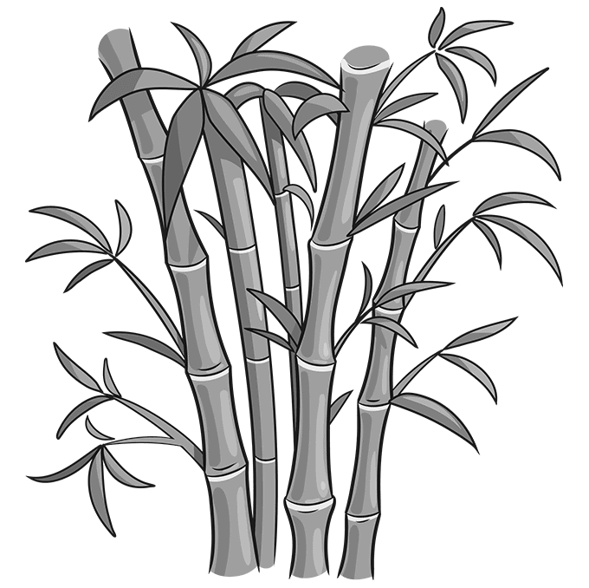
*Vẻ đẹp của bức tranh thu
Ngõ trúc
Quanh co, khách vắng teo
Ngõ trúc quanh co khách vắng teo.
→ Lối ngõ nhỏ, quanh co – không gian quen thuộc của làng quê Bắc Bộ, gợi khung cảnh im vắng, tĩnh lặng
Chuyển động của các sự vật
Hơi gợn tí, sẽ đưa vèo
Sóng biếc theo làn hơi gợn tí,
Lá vàng trước gió sẽ đưa vèo.
→ Nhẹ, khẽ khàng “hơi gợn tí”
→ Nhẹ và nhanh “sẽ đưa vèo”
Mây lơ lửng, không trôi
Notes:
Giáo án của Thảo Nguyên 0979818956

Slide 36

*Vẻ đẹp của bức tranh thu
Âm thanh
Đớp động dưới chân bèo
Cá đâu đớp động dưới chân bèo
→ Nhẹ, khẽ khàng
➔ Lấy động tả tĩnh
➔ Sự chăm chú quan sát, sự cảm nhận tinh tế của tác giả
Notes:
Giáo án của Thảo Nguyên 0979818956

Slide 37


*Vẻ đẹp của bức tranh thu
Nét điển hình của mùa thu vùng nông thôn đồng bằng Bắc Bộ: không khí mát lành, trời thu trong xanh, cao rộng, không gian êm đềm, thanh tĩnh, cảnh sắc hài hòa, giàu chất thơ...
Notes:
Giáo án của Thảo Nguyên 0979818956

Slide 38
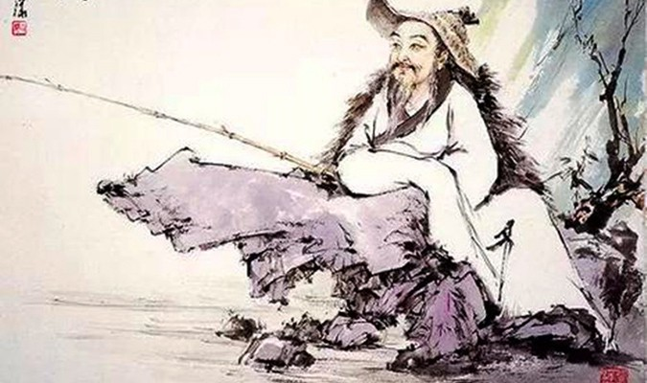

Notes:
1. Ở hai câu kết, hình ảnh con người được hiện lên trong tư thế, trạng thái như thế nào? Qua đó, em cảm nhận được nỗi niềm tâm sự gì của tác giả?
2. Nêu chủ đề của bài thơ. Chủ đề ấy giúp em hiểu thêm điều gì về tâm hồn tác giả?

Slide 39

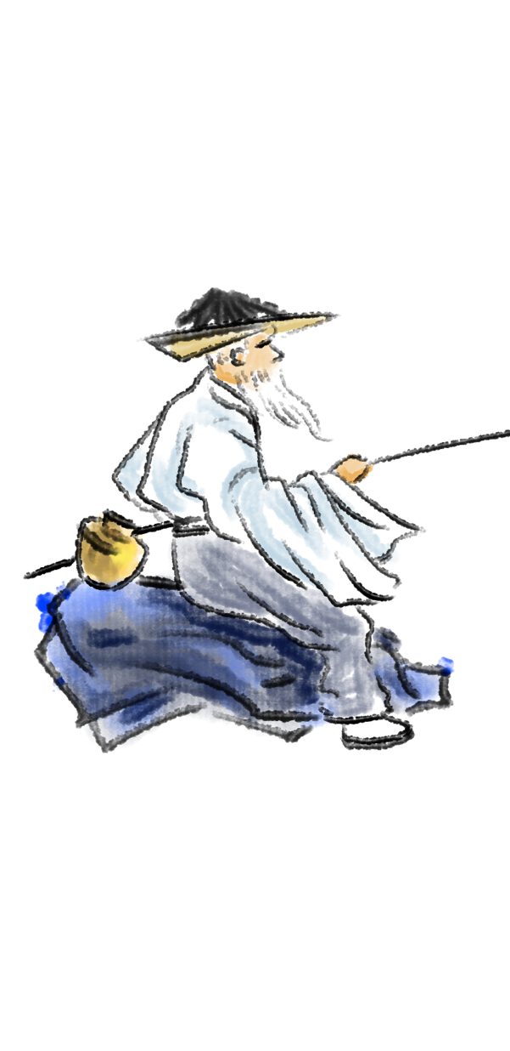
Tựa gối, buông cần lâu chẳng được,
Cá đâu đớp động dưới chân bèo.
- Tư thế: “tựa gối, buông cần”
- Trạng thái: trầm tư
- Âm thanh của tiếng cá đớp bọt đâu đó khẽ động dưới chân bèo: không chỉ làm tăng cái im vắng của ngoại cảnh mà còn cho thấy khoảnh khắc trầm lắng, suy tư của con người.
➔ Buồn, có sự suy tư, sâu lắng và cô đơn.
Notes:
Giáo án của Thảo Nguyên 0979818956

Slide 40

Chủ đề: Sự cảm nhận tinh tế vẻ đẹp của mùa thu đất Bắc và tình cảm gắn bó thiết tha với quê hương của tác giả; qua đó bày tỏ nỗi niềm ưu tư trước thời cuộc
Cảm nhận về tâm hồn tác giả: Tâm hồn nhạy cảm, tinh tế, chan hòa với thiên nhiên, yêu mến và trân trọng cuộc sống bình yên của làng quê; Tâm sự sâu kín của một con người dẫu tìm về cuộc sống ẩn dật nhưng không nguôi nỗi buồn thời thế
→ Tình yêu nước thầm kín, sâu sắc của nhà thơ
Notes:
Giáo án của Thảo Nguyên 0979818956

Slide 41
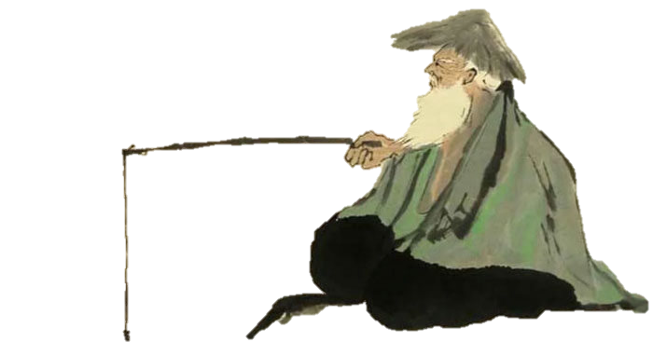
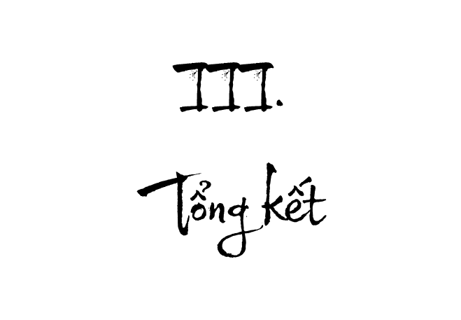
Notes:
Giáo án của Thảo Nguyên 0979818956

Slide 42
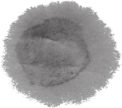


1
2
Nghệ thuật
Nội dung
Thể thơ thất ngôn bát cú cô đọng, hàm súc.
Cách gieo vần đặc sắc, độc đáo.
Nghệ thuật tả cảnh ngụ tình, lấy động tả tình.
Hình ảnh thơ giản dị, quen thuộc.
Điểm nhìn trong thơ được thay đổi linh hoạt.
Tái hiện lại khung cảnh thiên nhiên mùa thu của làng quê Đồng Bằng Bắc Bộ quen thuộc, gần gũi.
Cho thấy tình yêu thiên nhiên, sự gắn bó, cảm nhận tinh tế của nhà thơ.
Tấm lòng nhiều ưu tư, trăn trở của một con người có tấm lòng vì dân, vì nước.
Notes:
Giáo án của Thảo Nguyên 0979818956

Slide 43

Notes:
Giáo án của Thảo Nguyên 0979818956

Slide 44
Viết kết nối với đọc
Viết đoạn văn khoảng (7-9 câu) phân tích hai câu thơ khiến em có ấn tượng nhất trong bài thơ “Thu điếu”
Notes:
Giáo án của Thảo Nguyên 0979818956

Slide 45
Rubic đánh giá đoạn văn
 | Tiêu chí đánh giá | Thang điểm | Số điểm đạt được
Hình thức | Đảm bảo dung lượng 7-9 câu | 1 điểm
 | Diễn đạt mạch lạc, đúng chuẩn chính tả, ngữ pháp tiếng Việt | 1 điểm
Nội dung | Nêu được thông tin cơ bản về tác giả, tác phẩm | 1 điểm
 | Chọn được 2 câu thơ và nêu ấn tượng cá nhân | 2 điểm
 | Phân tích được nội dung, nghệ thuật, ý nghĩa của 2 câu thơ đó trong bài | 4 điểm
 | Đánh giá được tài năng của tác giả | 1 điểm
Tổng điểm
Notes:
Giáo án của Thảo Nguyên 0979818956

Slide 46


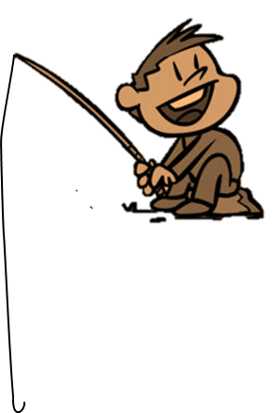




CÂU CÁ
MÙA THU
BẮT ĐẦU
Notes:
Giáo án của Thảo Nguyên 0979818956

Slide 47


C. Giản dị mà điêu luyện
Dòng nào nhận xét đúng về ngôn ngữ thơ Nguyễn Khuyến?
A. Giàu chất trữ tình
D. Gai góc và gân guốc
C. Giản dị mà điêu luyện
B. Tươi vui, hóm hỉnh
Notes:
Giáo án của Thảo Nguyên 0979818956

Slide 48
Thu điếu có nghĩa là gì?
D. Mùa thu câu cá
A. Một mình câu cá
B. Mùa thu và con cá
C. Một mình giữa mùa thu
D. Mùa thu câu cá
Notes:
Giáo án của Thảo Nguyên 0979818956

Slide 49
A. Nhà thơ của dân tình, làng cảnh Việt Nam
Nguyễn Khuyến được mệnh danh là?
A. Nhà thơ của dân tình, làng cảnh Việt Nam
D. Nhà thơ mới nhất trong các nhà thơ mới
C. Lá cờ đầu của thơ văn Cách mạng
B. Ông hoàng thơ tình
Notes:
Giáo án của Thảo Nguyên 0979818956

Slide 50
Hình ảnh nào không xuất hiện trong sáu câu thơ đầu bài “Thu điếu”?
D. Chân bèo
A. Sóng biếc
B. Ngõ trúc
C. Lá vàng
D. Chân bèo
Notes:
Giáo án của Thảo Nguyên 0979818956

Slide 51
C. Lấy động tả tĩnh
Thủ pháp nghệ thuật đặc sắc nào được sử dụng trong hai câu cuối bài thơ?
A. Tăng tiến
D. ước lệ tượng trưng
C. Lấy động tả tĩnh
B. Tả cảnh ngụ tình

Slide 52
Màu sắc chủ đạo trong bài thơ “Thu điếu” là gì?
A. Xanh
A. Xanh
D. Đỏ
C. Vàng
B. Trắng
Notes:
Giáo án của Thảo Nguyên 0979818956

